Slide 1
Literatura/kultura Kultura/literatura POPULARNA 1
URSZULA CHOWANIEC
PROF. NADZW. DR HAB
U.CHOWANIEC@GMAIL.COM

Slide 2
Możliwe tematy
Co to jest kultura popularna? Co to jest literatura popularna? Czy określenie „popularna” jest zaletą czy wadą? Kurs jest okazją do bliższej analizy literatury popularnej i zjawiska kultury popularnej, zarówno w najnowszych wydarzeniach literackich (powieść „detektywistyczna Olgi Tokarczuk i jej adaptacja), jak i w kontekście krytyki i teorii literatury popularnej na przełomie całego XX wieku.
Od kultury masowej do kultury popularnej. Macdonaldyzacja w ujęciu Georga Ritzera; wyznaczniki, społeczne konsekwencje, rola racjonalizacji; społeczny bunt – ruch „no logo”, „slow food”.
. Seriale a poczucie wspólnotowości. Seriale jako źródło wiedzy.
Literatura popularna – Harlequin –J. K. Rowling, P. Coelho, D. Browna, J. Chmielewskiej. Komiks w kulturze popularnej
Religia a popkultura.
Kultura popularna a tożsamość narodowa i etniczna.
Popkomunizm.
Dziecko a konsumpcjonizm. Barbie; fenomen disco polo;
Kicz i camp. Definicje kiczu.
Prasa a popkultura. Kultura „pierwszych stron”. Definicja tabloidów.
Sportowe widowiska jako element kultury popularnej;
Film w popkulturze. Przemysł filmowy a film jako dzieło sztuki: cykl Gwiezdnych wojen i Matriksa.
Telewizja. Historia telewizji.

Slide 3
ZALICZENIE?
Ustnie, obecność na zajęciach, systematyczne przedstawianie swoich opinii (teksty) oraz rozmowa

Slide 4
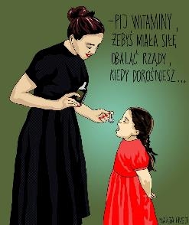
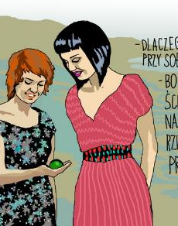
Let’s begin: CO TO JEST MEM?
http://memshirt.com/content/4-marta-frej

Slide 5
MEMY TU I TAM….
wzorzec informacji, powielany przez ludzkie wypowiedzi i umysły oraz modyfikujący ich zachowanie, powodujący, że rozprzestrzeniają oni ten wzorzec jak wirus…
Pojedyncze hasła, melodie, ikony, wynalazki i mody są typowymi memami. Idea czy wzorzec informacji nie jest memem, dopóki nie spowoduje, że ktoś go powieli.
Cała przekazywana wiedza jest memetyczna.
Brodie Richard, Wirus umysłu, Łódź 1997.
Blackmore Susan, Maszyna memowa, Poznań 2002.
Magdalena Kamińska, Niecne memy. Dwanaście wykładów o kulturze Internetu, Poznań 2011.

Slide 6
Dlaczego mem? Bo “opowiada” historię….
Story-based theory (teorie opowieści)
Konflikt (dysonans)
Postaci opowiadania
Obraz
Przewidywalność (wiedza/ założenie wiedzy)
Konflikt

Slide 7
MEM
gatunek wypowiedzi internetowej, komunikat obrazkowy zbudowany w oparciu o schemat konstrukcyjny wykorzystujący skonwencjonalizowane elementy związane z kulturą i historią Internetu

Slide 8
Przykłady epizodów opartych na memach…
https://www.youtube.com/watch?v=T2Cpl4ql_ok
Historia memów: https://www.youtube.com/watch?v=PcW_01uWC-k

Slide 9
MEMY A LITERATURA POPULARNA?
Założenie 1: Literackość opiera się na narracji (opowiadaniu/story)
Założenie 2:” Kultura wysoka” opiera się na “uporządkowaniu naddanym” (w komunikacji: języku, narracji, strukturze, dyskursywności, intertekstualności…)
Założenie 3: Literatura popularna “uporządkowanie naddane” upraszcza w zamian za przewidywalność (archetypiczność struktur)

Slide 10
A co to jest literatura popularna?
Kultura popularna (popkultura, kultura masowa)
Kultura symboliczna skierowana do szerokiej publiczności (powszechnie dostępna i praktykowana (faworyzowana, lubiana) przez "masy", "lud", czyli liczne i szerokie rzesze ludzi)
Pojęcie zamienne kultura masowa, kultura egalitarna,
John Fiske precyzuje, że:
Kultura masowa kojarzona jest szczególnie z kulturą powstałą na tzw. progu umasowienia – w latach 20. i 30. XX wieku, kiedy to zaistniały społeczno-cywilizacyjne (Zrozumieć kulturę popularną, tł. Katarzyna Sawicka, Kraków 2010, Wydawnictwo Uniwersytetu Jagiellońskiego)
Klasyczna pozycja: Antonina Kłoskowska, Kultura masowa

Slide 11
Gatunki
Ballada,
Dreszczowiec
Fantasy,
Farsa, melodramat,
Horror
Anegdota
Kryminał
Pieśń (biesiadna, łowiecka)
SF
Powieść detektywistyczna, szpiegowska
Powieść przygodowa
Romans,
Western,
Teksty nieliterackie (senniki, poradniki, graffiti)
(Słownik literatury popularnej, red, Tadeusz Żabski, Wrocław: Towarzystwo Przyjaciół Polonistyki Wrocławskiej, 1997)

Slide 12
KULTURA/LITERATURA POPULARNA: Hierarchie…
Uprawomocnienie porządku tradycyjnego (konserwatywne podejście do kultury popularnej)
Kwestionowanie porządku – kultura jako narzędzie władzy ideologicznej
Pośrodku: podejście semiotyczne (Umberto Eco, Roland Barthes), antropologiczne, feministyczne, Brytyjska Szkoła Kulturoznawcza (Stuart Hall)

Slide 13
Krytyczne podejście do kultury masowej
Pojęcia:
Kultury wysokiej v. niskiej
Kicz?
Przymiotniki: prosta, płaska, płytka, banalna, trywialna, schematyczna

Slide 14
Krytyczne podejście do kultury masowej/popularnej cd.
Historia krytyki:
Oswald Spengler
Ortega y Gasset
Stanisław Ignacy Witkiewicz
Dwight Macdonald
Walter Benjamin
Aldous Huxley
George Orwell
Jean Baudrillard
Zymunt Bauman

Slide 15
Oswald Spengler
Zmierzch Zachodu (1918 -1922) należy do "kulturowych" współczesnych traktatów z dziedziny filozofii kultury.
Oswald Spengler (1880 - 1936), niemiecki wizjoner, przeciwnik demokracji, konserwatysta sceptyczny wobec nazizmu po 1933 roku.
W Zmierzchu.. szuka diagnozy świata posługując się "morfologią historyczną". Kultury powstają, rozkwitają i zamierają, przeradzając się w pewnym momencie w cywilizacje, czyli perfekcyjne formy kultury "wyczerpanej".
"Morfologia" kultur ma pozwalać na porównywanie ich poszczególnych etapów i przewidywanie dzięki temu biegu własnej formacji.
Taki historyzm i w sumie pesymizm (w porównaniu z ideą trwałego liniowego rozwoju) nie hierarchizuje, a Zachodowi przepowiada "zmierzch" wzorem każdego innego organizmu
. Te koncepcje, dla jednych genialne, dla innych dyletanckie, od bez mała stu lat budzą emocje, gdyż dotykają pytania o sens ludzkich działań, o "koniec historii" i perspektywy postępu jakkolwiek pojętego.

Slide 16
Zmierzch…
W Zmierzchu Zachodu odnajdziemy kompendium wiedzy i oryginalnych interpretacji ze wszystkich dziedzin od matematyki po sztukę
W ostatecznym rozrachunku analizy i spekulacje Spenglera, nawet jeśli dyskusyjne, zapewniają ćwiczenie ze świadomości historycznej.

Slide 17
Dzisiaj?
Podział między kulturą elitarną a egalitarną zamazuje się;
Hierarchie oraz centra stają się mniej widoczne;
Mechanizmy władzy/wiedzy nie są oparte na podziale mainstream v. peryferie
….. O Polsce nowoczesnej…

Slide 18
POLSKA WSPÓŁCZESNA- WYBRANE LATA
1989 rok
(Karolina Kowin Piotrowska, Ćwiartka raz, 2014)
8 maj: nr 1 Gazety Wyborczej
28 X: Joanna Szczepkowska w telewizji
18 listopada: Dziennik Telewizyjny zastąpiony Wiadomościami
Serial W Labiryncie (pierwszy polski tasiemiec telewizyjny)
Hity muzyczne:
De Mono Kochać inaczej
Madonna Like a prayer
Bon Jovi I’ll be there for you
⏎
Czy to jest kultura popularna?

Slide 19
LITERATURA POPULARNA – WYBRANE POZYCJE: ROMANS
Archetypiczny
Przewidywalny
Kompensacyjny
Elastyczny w konwencjach (moda, język, kontekst)

Slide 20
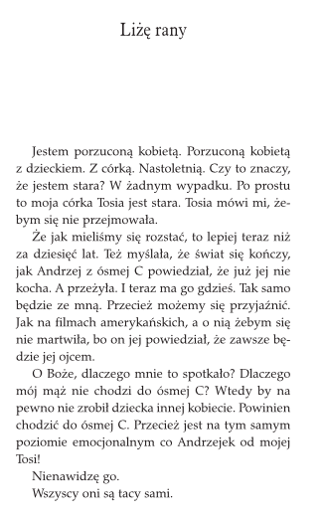
Nigdy w życiu…
Katarzyna Grochola
“Nigdy w żyiu” (2001)
https://www.youtube.com/watch?v=vyNvzBE5-Ak

Slide 21
Zadanie (200 słów)
Wybierz znany sobie film romantyczny lub motyw oraz opisz, dlaczego jest (lub nie jest) to kultura popularna?

Slide 22
Lektury do omówienia (1)

Slide 23
Lektury do omówienia (2)

